Slide 1
JSON
#1 Intro

Slide 2
Mekanisme Kelas
Dalam mengerjakan tugas harap perhatikan komponen penilaian yang tertuang dalam RPS
Komponen Penilaian
  Tugas 1 : 20%
  Tugas 2 : 10%
  Tugas 3 : 15%
  UTS : 25%
  UAS : 30%

Slide 3
Tentang dan Mengapa JSON
JSON → JavaScript Object Notation
JSON → Bahasa pertukaran data (data-interchange language)
JSON → Suatu format pertukaran data yang ringan
JSON → Mudah dimengerti oleh manusia
JSON → Mudah dibuat (generate) oleh mesin
JSON → Mudah diurai (parse) oleh mesin
JSON → Berbasis subset bahasa pemrograman javascript.

Slide 4
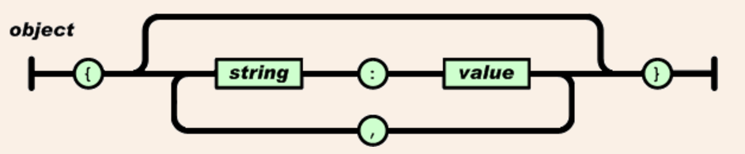
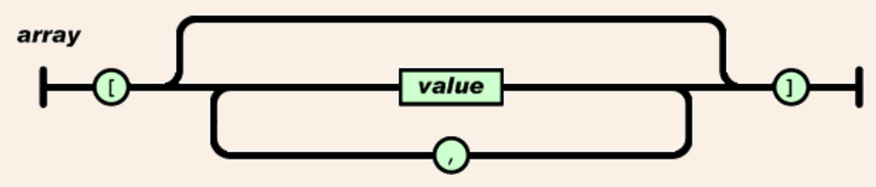
Struktur Data pada JSON
JSON dibangun di atas dua struktur:
Object → Kumpulan pasangan nama/nilai,
  Suatu object dimulai dengan { dan ditutup dengan }.
  Tiap nama disertai dengan : dan pasangan nama/nilai dipisahkan oleh , (koma).
Array → Daftar nilai yang terurut.
  Suatu array dimulai dengan [ dan ditutup dengan ].
  Nilai dipisahkan oleh , (koma).

Slide 5
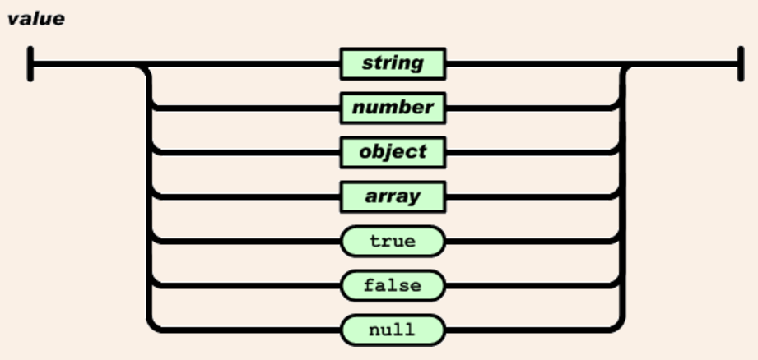
Struktur Data pada JSON
Nilai pada JSON
  Nilai pada JSON bisa berupa beberapa tipe (string dalam double quotes, atau number, atau true atau false atau null) dan struktur nilainya bisa bersarang (nested).

Slide 6
Struktur Data pada JSON
Tipe data dasar JSON
Data Type | Example
Number | 5, 5.435
String | “Dhimas Z”, ‘Dava’
Boolean | true atau false
Array | [ 1,2,3,4.5 ] [“Dava”,”Dhimas”,”Riskha”]
Object | { “Nama”: “Dhimas”, “Usia” : 20, }
null | null

Slide 7
Contoh JSON
Contoh penulisan JSON:
  Sebagai object:
  Sebagai Array:
{ "Nama": “Riskha",
“Tinggi": 155.50,
“Usia": 35,
“Menikah": false
}
[“Dava”,”Dhimas”,”Riskha”]

Slide 8
Contoh JSON
Contoh penulisan JSON dalam Script pada HTML
<HTML>
<HEAD>
<script type="text/javascript">
var teks = '{ "nama": "Augury", "usia": 46, "pekerjaan": "Dosen" }';
var anggota=JSON.parse(teks);
alert("Nama: " + anggota.nama + "\nUsia: " + anggota.usia + "\nPekerjaan: " + anggota.pekerjaan);
</script>
</HEAD>
<BODY>
</BODY>
</HTML>

Slide 9
Thanks

